Slide 1
Закусочная-мотель “Подорожник”
Выполнили: Асылбек уулу Бакыт и Храменков Георгий
Студенты группы ИСП-207

Slide 2
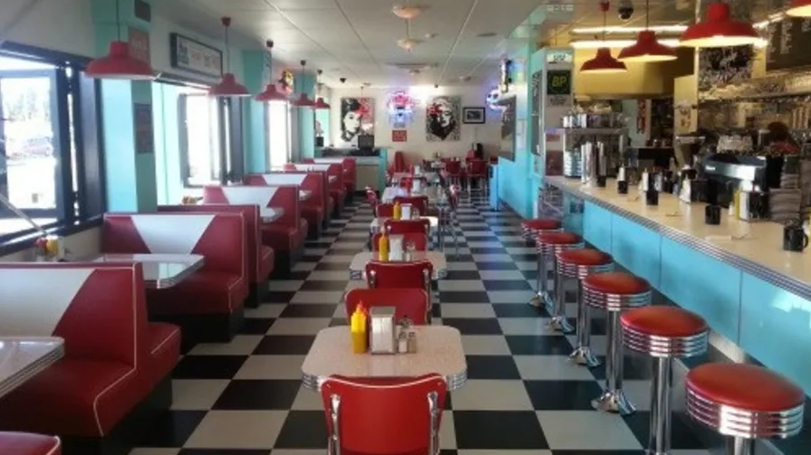
Описание предприятия
Наша компания называется Закусочная-мотель “Подорожник”. Наш бизнес предлагает услуги закусочной и мотеля в виде: быстрого и легкого перекуса, сытного обеда и ужина, в общем вкусно и быстро покушать. Помимо еды, мы можем также предоставить номер, чтобы переночевать. Еда есть для вегетарианцев и любителей мяса.

Slide 3
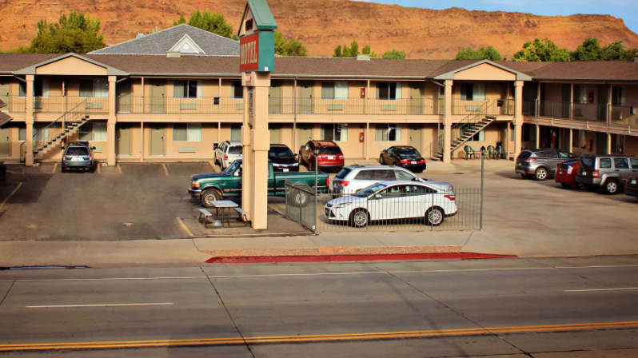
Основные бизнес-процессы
Обслуживание номеров;
Замена/починка бытовой и кухонной техник;
Установка определённого плана продаж продуктов питания;
Закупка натуральных и качественных продуктов питания;
Приготовление блюд опытными поварами;
Продажа блюд для клиентов по меню;
Установка цен на базе установленных государством или рынком цен на товары и услуги.

Slide 4
Анализ рынка в сфере деятельности
Уровень конкуренции для данного типа бизнеса является малым. По сути, уровень конкуренции зависит от количества открытых предприятий. Наша компания очень цивилизованно борется с конкуренцией путём покупки зданий конкурирующих предприятий.
По предварительным планам, наша компания планирует увеличивать свою сеть по всей стране. Мы будем открываться везде!

Slide 5
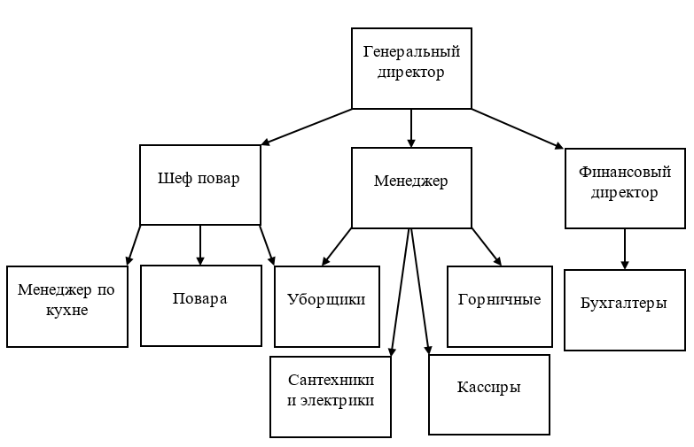
Орг. структура

Slide 6
В качестве информационной системы, автоматизирующей бизнес выбран сайт.
Мы хотим открыть личный сайт закусочной-мотели с полным выбором блюд, доставкой и регистрацией в мотели. Также для завлечения большей аудитории, мы сделали систему лояльности: «Покупатели, которые будут приводить новых клиентов, смогут оба получить скидку на определённые услуги».
Наш сайт предоставляет следующие услуги:
Меню и онлайн-заказ
Доставка заказов
Уведомления о скидках
Онлайн регистрация в мотели

Slide 7
Цели
Цели:
Установление прямых коммуникаций и взаимодействия;
Финансирование внедрения стратегии и внедряющей её группы;
Контроль результатов внедрения стратегии;
Определение эффективности стратегии;
Сравнение достигнутых результатов с результатами конку­рентов;
Распространение стратегии во всех филиалах компании;
Контроль и поддержание эффективности стратегии.

Slide 8
Ожидаемые результаты внедрения
Повышения уровня коммуникации персонала и клиентов;
Повышение эффективности рабочего персонала;
Больший приток клиентов;
Увеличение капитала компании;
Повышение конкурентной способности;
Повышение уровня популярности компании.

Slide 9
Спасибо за внимание

